Slide 1
SOFTTO2007秋冬季产品
推广方案
市场部

Slide 2
秋冬季推广产品
美白祛斑系列
防脱生发香波
新品系列
木瓜改造系列
面奶改造系列
改造系列
白雪莲系列
十大美女洗面奶
负离子洗发露
常态系列

Slide 3
推广周期和目标
推广周期为2001年9月——2002年2月，历时六个月
取得销售收入2.2亿元
改变索芙特做半年生意的现象
抢占秋冬季市场份额

Slide 4
推广策略
以膏霜类新产品为主
确立负离子洗发水应有的地位
维持中提升十大美女洗面奶的份额

Slide 5
本方案目录
竞争环境分析
产品策略
价格策略
经销商和分销策略
推广和促销规划
终端管理规划
广告和媒体策略

Slide 6
市场环境简要分析
护肤品：
护肤品是化妆品市场中发展最快的一个分类市场。
中国广大的地理区域，使得高、中、低不同层次的护肤品都有相应的规模化群体。
由于产品的细分化进程加快，目前，市场处于多品牌竞争状态，品牌起伏较大；中档产品的市场份额有较大幅度上升，表现出较佳的市场前景。
在护肤类产品销售中，膏霜、乳液等占主体地位，其次是洗面用品和沐浴露。
——据《中国化工报》6月7日市场调查论述

Slide 7
市场环境简要分析
洗发、护发用品：
洗发、护发用品市场容量渐趋饱和，增长速度开始放慢。
65%以上的消费者已形成指名购买、定牌使用的习惯，并且有规律的在4-5种品牌之间调换使用。
少数几个领导品牌的垄断格局已基本形成
香波占据绝对主体，摩丝和定型者哩次之
——据《中国化工报》6月7日市场调查报告

Slide 8
通过对市场环境的简单分析，
基本启示如下：
膏霜类护肤品——
不仅市场容量大，而且，仍然有较大的市场发展空间；
可以作为公司重点培育的市场方向。

Slide 9
我们在秋冬季的
产品策略应该是怎样的？

Slide 10
首先，研究一下我们准备了哪些秋冬季产品：
美白祛斑系列
白雪莲系列（护肤类膏霜）
木瓜美白系列（含膏霜、洗面、沐浴、香皂）
防脱生发香波
这些产品种类和规格较多，在推广时，不得不引起我们对产品策略的思索

Slide 11
思索之一
我们希望构筑什么样的产品结构？
先观察一下已经形成的产品结构
木瓜皂
高价格
产品定位相对拥挤
负离子洗发露
白雪莲
木瓜护肤系列
洗面奶系列
高质量、高功能
低质量、低功能
实体产品利益点交错叠加
低价格

Slide 12
思索之二：
我们如何建立产品优势
产品竞争力是营销的基础竞争力
请让我们做一个简单的SWOT分析

Slide 13
O
W
S
秋冬季产品中缺乏拳头产品
在秋冬季产品上未能形成强势品牌
现有产品线相互之间很难呼应
秋冬季产品的推广和传播基础较差
强势功能性品牌
可以方便的组合出系列产品
能够制造不同类型的产品区隔
公司已经准备了新的秋冬季产品
有可能组合和制造全新的强势产品概念
秋冬季产品市场空间很大
我们的秋冬季产品缺乏标新立异的个性
调查显示，玉兰油、大宝、小护士等市场地位稳固
新的牌子对秋冬季市场虎视眈眈
T

Slide 14
思索之三：如何通过良好的产品策略
建立推广中的资源优势
小护士
大宝
玉兰油
雅倩玉立
启示一
启示二
发掘一至两种拳头产品
集中资源
进行推广
突出单品，带动系列
营造品牌

Slide 15
如上分析，我们可以构筑的
秋冬季产品策略是
白雪莲系列
祛斑美白系列
木瓜系列
洗发水系列
洗面奶系列
集中资源主推
白雪莲系列（中档偏高）
祛斑美白系列（中档）
木瓜系列（偏低档）
祛斑美白系列

Slide 16
新的产品结构图示
高价格
适度拉高
白雪莲价位
白雪莲
祛斑美白系列
新产品
价位居中
木瓜护肤系列
高质量、高功能
低质量、低功能
洗面奶系列
适度打低木瓜系列的价位
低价格

Slide 17
关于产品策略，
我们需进行更深入的探讨
原 因：
1、祛斑美白不是新概念，我们必须建立自己的产品优势
2、当我们在秋冬季主推祛斑美白产品时，我们将面临来自两个方面的竞争压力：首当其冲的是其它品牌的膏霜类祛斑产品；同时，必须向非功能性膏霜产品抢夺市场份额

Slide 18
在消费者面前，我们的产品优势首先是通过产品概念建立的
所以，必须建立
我们的优势产品概念
即索芙特=祛斑产品的No. 1

Slide 19
我们的优势产品概念
五大理论
九大产品
系列祛斑产品
索芙特整合祛斑
索芙特强势祛斑
打入消费者记忆，打开消费者购买缺口
索芙特强效祛斑因子
索芙特美白祛斑霜（露）

Slide 20
小 结：
我们应该建立的产品策略
整合化：对多系列产品进行整合，形成整合祛斑的优势产品
单一化：集中资源，主推祛斑美白产品
尖刀化——强势化：我们不仅仅是整合祛斑，更是具备特殊优势的强势祛斑

Slide 21
小插曲：一个论据
重庆博雅美容化妆品咨询服务公司研究发现：
1、根据护肤品的统计，销售额的年增长率曲线，有5-7年一个周期的特点
2、在每个周期，从曲线开始上升阶段起，市场上就有一个或几个以祛斑、美白为主诉求的产品品牌在做强势促销
我们是领跑者吗？

Slide 22
如何传播我们的优势祛斑产品
1、说理——整合祛斑，全面、彻底祛除
黑斑
强效祛黑斑，彻底又简单
2、诱导——五大祛斑理论支撑下的强势祛斑
产品，祛斑有道
3、感性引导——无斑俏脸的魅力
俏脸无斑，索芙特美白祛斑霜
4、设计索芙特整合祛斑套装——
索芙特无暇白玉妆

Slide 23
价格策略——
SOFTTO优势产品如何定价

Slide 24
——以竞争为导向的定价策略
需要研究来自两个方面的竞争价格：
1、功能性祛斑膏霜产品
2、非功能性的祛斑产品
目的：取得有竞争力的价格定位，同时维护利润空间

Slide 25
功能性祛斑膏霜产品的定价示意
品牌
类 型
规格
单位
价格（元）
生产厂家
产地
绿之韵
FOD祛斑抗皱霜
30g
瓶
43.00
广州绿森林护肤保健有限公司
广州
丽纯
本草祛斑精华
50g
支
55.00
深圳丽色化妆品公司
深圳
祛斑膏
50g
瓶
55.00
友情（蒲公英）
美白祛斑霜
30g
瓶
48.50
野生植物研究所
南京
李医生
消斑王
25g
瓶
49.90
西施特精细化工有限公司
广州
采诗
消斑王
38g
瓶
45.90
采诗化妆品厂
广州
美媛春
祛斑精华霜
50g
瓶
53.90
丽人堂化妆品公司
广州
雅芳
CE-40祛斑霜
20g
瓶
85.80
中国雅芳有限公司
广州
PT-40祛斑霜
20g
瓶
89.00
美爱斯
复合肽祛斑霜
30g
瓶
128.00
苏州美爱斯化妆品公司
苏州
柔迪
祛斑王
20g
瓶
118.00
广州柔迪化妆品公司
广州
祛斑霜
12g
瓶
45.00

Slide 26
非功能性膏霜产品定价示意
国内品牌定价较为集中，走大众路线
玉兰油、
旁氏
质量性能
雅倩玉立
雅倩佳雪
小护士
东洋之花
大宝
30元
价格

Slide 27
我们的定价空间
在祛斑类产品中有竞争力的定价
左右逢源的定价
索芙特
索芙特
质量性能
祛斑膏霜
非功能性
膏霜
30元
50元
价格

Slide 28
现列出两种参考价格
一、美白祛斑霜 零售价 38元 厂价 22元
美白祛斑露 零售价 32元 厂价 20元
二、美白祛斑霜 零售价 58元 厂价 36元
美白祛斑露 零售价 48元 厂价 30元
建议执行第一种参考价格

Slide 29
防脱生发香波的定价策略
树立功能性产品的形象
  价格要体现良好的功能性
  价格要表现出真无二价、优质优价的气概
参考定价
  1、零售价：68元 厂价 40元
  2、零售价：78元 厂价 48元
  建议执行第一种参考价格

Slide 30
渠道策略

Slide 31
订货会
东北三省：8月8日
其它地区：8月18日

Slide 32
----渠道与经销商策略
渠道策略:采用产品推广（介）会加速铺货，同时设立铺市奖励，配备相应的赠品（或试用装）以便产品以最快的速度与消费者接触.
经销商:鉴于现有经销商的资金实力,建议部分地区秋冬产品另开发经销商或直接由经营部操作,以便保证政策的迅速有效的落实.

Slide 33
渠道策略:
铺货期间,经销商进货采取10送1的优惠政策促进进货.
木瓜改造系列，经销商现款进货奖励
铺市奖励:铺市期间A类店达100%的给予业务人员一定的奖励(1000元,).A类店100%,B类店达到80%的,给予业务人员奖励1500元.
回款奖励:8—9月底,新产品回款另外给予业务人员2%的奖励(其中首席占30% 城市经理占70%).

Slide 34
推广和分销策略

Slide 35
我们首先做一下任务分解
一、秋冬产品：1.1亿元
二、十大美女洗面奶（含新增面奶）：6000万
三、负离子洗发露：5000万
总计：2 .2亿元

Slide 36
--秋冬产品销售目标：1.1亿
美白祛斑霜 1500万
美白祛斑露 1500万
白雪莲系列 1000万
改造木瓜美白系列 5000万
整合祛斑中的其它产品：500万
防脱生发香波 1500

Slide 37
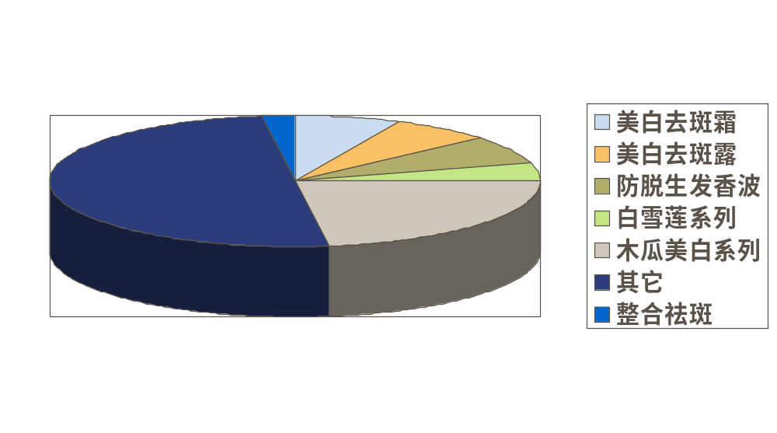
秋冬产品目标销售细分:
祛斑霜 | 祛斑露 | 其它祛斑 | 防脱 | 白雪莲 | 木瓜美白 | 其他
1500万 | 1500万 | 500万 | 1500万 | 1000万 | 5000万 | 11000万

Slide 38
从秋冬季销售目标的分解来看，
想做出下列 特别提示：
在秋冬季推广规划中，不能忽视对洗面奶和负离子洗发露的维持和提升
从确立公司的战略产品基础、确保秋冬季销售目标的角度，我们不可顾此失彼

Slide 39
推广策略
1、根据秋冬季产品的消费特点，采取由北到南逐步推广的策略
2、根据2001年上半年终端建设等情况，设定重点推广市场，由易到难，给与支持上的倾斜
3、针对木瓜美白系列，推出通路政策，建设宽泛的分销渠道，不再追加终端推广费用

Slide 40
推广的步骤:
鉴于东北地区的气候及市场基础工作比较扎实,各项费用较低,消费冲动性强,市场易启动等因素.建议秋冬产品第一步先在东北三省铺货,并大力度启动市场.(8月上旬开始)然后再由北向南逐步铺开(先选择条件成熟的市场,由易到难).

Slide 41
祛斑产品铺市进度:
辽宁 吉林 黑龙江
8月15日前在东三省铺市
北京 天津 河北,山西 陕西安徽河南西北
8月30日前在全国其他比较成熟的市场铺市
上海 江苏 湖北四川 浙江广西 广东 福建海南
9月20日前在全国市场铺市

Slide 42
推广进程
全国范围内的销售
全国范围内
的稳固销售
维持性销售，东北仍持续一段时间的高销售
岭南以北掀
起销售高潮
东北掀起
第一轮销
售高潮
9月中旬
10月中旬
12月中旬
2002年1月中旬

Slide 43
日程
公司对推广和广告的准备非常重要
铺市进展程度和经销商管理非常重要
东北
全国
里程碑
稳固的销售
良好的维持性销售
八月
九月
十月中
元月中

Slide 44
分销
分销战略
分销渠道
  美白祛斑霜（露）、新改造的洗面奶、防脱生发香波以终端为主
  新改造的木瓜美白系列，以通路为主
鉴于经销商特点和我司秋冬季产品特点，终端产出：通路产出=50%：50%

Slide 45
促 销
这里主要谈秋冬季产品的促销，暂不涉及洗发水和洗面奶

Slide 46
主要进行三个促销计划
“挥手之间变美白”刮卡促销
（顺便祛斑变美白）
可控终端“整合祛斑”批量购买奖励计划
国庆期间，重点城市大型现场促销

Slide 47
“挥手之间变美白”刮卡促销
（顺便祛斑变美白）
目的：重点促进美白祛斑霜（露）的销售
活动时间从即日起贯穿秋冬季推广始终
方式：
1、在美白祛斑霜（露）中封装刮卡
2、刮卡正面印刷周迅的漂亮脸型，但是，覆盖印有黑斑的薄纸——揭开薄纸才能看到周迅漂亮美白的脸
3、薄纸上方所印的文字是奖品的等级，分别是：
整合祛斑 一等奖 索芙特 四等奖
木瓜祛斑 二等奖 木瓜美白 三等奖
4、把这个小刮卡设计成即时贴，可以用作手机贴画或其它贴画使用，同时作为四等奖；周迅的美女形象多设计几个版本，以增加吸引力
一霜一露有必要进行封装，
如不封装，超市中会发生丢失

Slide 48
可控终端“整合祛斑”奖励计划
目的：支持“整合祛斑”，促进批量购买
促销对象：有一定消费能力的消费者或送礼者
促销时间：第一期，9月15日——10月15日，第二期，12月15日——元月14日
购买“整合祛斑套装”特殊奖励
购买索芙特产品满200元奖励
同索芙特“无暇白玉妆”礼盒的设计结合起来

Slide 49
终端城市大型现场促销推广
——索芙特：美白面对面
目的：推展索芙特形象，促进重点市场
销售，阶段性振奋士气
时间： 2001年10月1日
形式：类似2001年五一节“索芙特美丽之
约”大型现场促销

Slide 50
广 告

Slide 51
广告费用
强烈建议广告资源集中使用，首先必须集中在美白祛斑霜（露）
根据回款目标，秋冬季广告费用应为：11000万*10%=1100万元
进一步保守估算，广告费应为：1000万元
广告以电视为主，报纸为辅
电视：报纸=80%：20%

Slide 52
广告费用
十大美女洗面奶：6000万*10%=600万
负离子洗发露：5000万*10%=500万
十大美女洗面奶的广告费重点投放在：瘦脸、木瓜美白和祛斑
负离子洗发露的广告重点在8、9月份投放

Slide 53
广告的三个阶段
十大美女洗面奶报纸广告
报纸广告：导入整合祛斑概念
祛斑霜露电视广告
祛斑霜露电视广告
负离子洗发水，电视广告
8月
9月
10月
11月
12月

Slide 54
防脱生发香波广告
建议从8月23日开始，《南方周末》版面全部刊登防脱生发香波广告

Slide 55
白雪莲广告
建议从9月份开始，所有杂志广告刊登白雪莲系列广告

Slide 56
负离子洗发露的建设
8月份掀起一个突击建设期

Slide 57
目的
1、树立负离子洗发露第一品牌的形象
2、划分“负离子”和“非负离子”洗发露区隔

Slide 58
方 式
1、电视广告支持
2、报纸软文炒作的跟进
3、适当的推广活动

Slide 59
外脑服务
1、白羊广告是全程跟踪负离子上市和推广的广告服务公司，他们有着清晰的思路
2、由白羊广告对负离子洗发露的推广提供跟进服务

Slide 60
谢谢！

